Slide 1
OPDRACHT
FORENSISCH ONDERZOEK
Hoe kun je een dader opsporen door sporen te volgen: Poeders, DNA, Vingerafdrukken
Met deze informatie ga je aan de slag met de volgende opdracht:

Slide 2
OPDRACHT
Maak iets waar je deze informatie in gebruikt.
Scratch: bijv verhaal of escaperoom
Stripverhaal’
Website
Poster
Stopmotion
Zorg ervoor dat je een goed plan hebt waarin je de informatie verwerkt en je idee uitwerkt. Je bedenkt wat je gaat maken en wat je daarbij nodig hebt.
Lukt het om met je uitgewerkte idee informatie te geven/gebruiken die je hebt geleerd in de les forensisch onderzoek??

Slide 3
STAPPENPLAN
Je gaat volgens het ontwerpmodel aan het werk.
Bedenk eerst ideeën. Schrijf je ideeën op.
Zijn alle ideeën genoemd? Kies dan het beste uit. (het idee waarvan je denkt dat het te maken is en dat het werkt
Maak een duidelijke schets, plan met grijs potlood op een A4 (volgens planschema als dat er is)
Wat heb je nodig? Schrijf dit erbij
Overleg met Boukje je plan
Test of je informatie/verhaal overkomt. Daar kun je Boukje of andere leerlingen naar vragen. Begrijpen zij wat er gebeurt en welke informatie je geeft.
Werkt het? Ben je tevreden? →Zorg dan voor een mooie afwerking (netjes afgewerkt, goed te volgen)
Werkt het nog niet zoals gedacht? Onderzoek waardoor dit komt -> Doorloop het plan opnieuw: wat moet verbeterd worden, hoe krijgen jullie dit voor elkaar?
Je hebt 3 lessen de tijd
Aan het eind van de eerste les is het idee duidelijk en heb je een begin gemaakt met de uitwerking

Slide 4
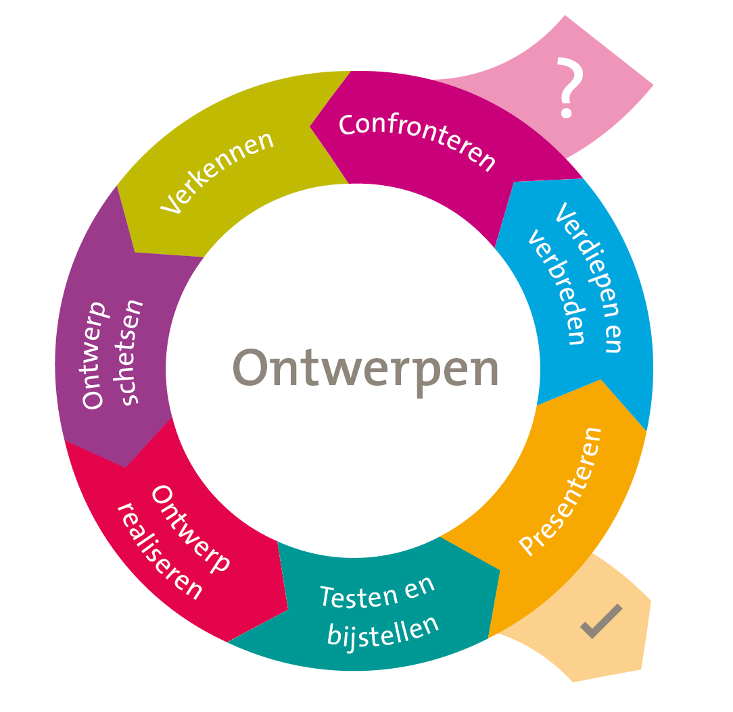

Slide 5
DOELEN
Ik begrijp informatie over forensisch onderzoek: hoe kun je een dader opsporen.
Ik kan een iets bedenken en maken om deze informatie over te brengen.
Ik weet wat ik daarvoor nodig heb en hoe ik dit kan gebruiken voor wat ik wil maken.
Ik kan mijn plan uitleggen en ook naar de ander luisteren als zij mij hun plan vertellen.

Slide 6
SUCCESCRITERIA
Werk volgens het stappenplan
Test tussendoor of alles van je idee goed zit en ‘werkt’
Werk rustig en netjes en help elkaar
Ruim na afloop je spullen op
Overleg steeds met elkaar op een prettige manier

Slide 7
SUCCESCRITERIA
bij **
Het werk is origineel en zit goed in elkaar. Je hebt er bijv een eigen spoor erbij gedaan.
Er is goed uit te leggen welke informatie waarvoor is gebruikt
De constructie is netjes afgewerkt
Het werk heeft bepaalde details
bij ***
Als **
Het werk is zo goed gemaakt dat mensen die geen kennis hebben over forensisch onderzoek nu meer weten.
bij * groep
Er zit informatie in over forensisch onderzoek. (minimaal 2 sporen)
Er is goed uit te leggen wat deze informatie in jouw werk is.
Het werk zit goed in elkaar en is netjes afgewerkt (overzichtelijk, duidelijk, goed te volgen, etc)

